Slide 1
女娲造人

Slide 2
想象为生活添翼
神话令你我心驰

Slide 3
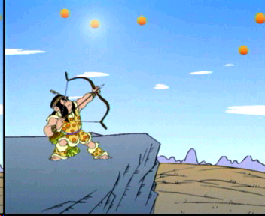
猜一猜
后羿射日

Slide 4
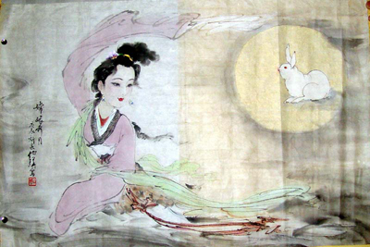
嫦娥奔月

Slide 5
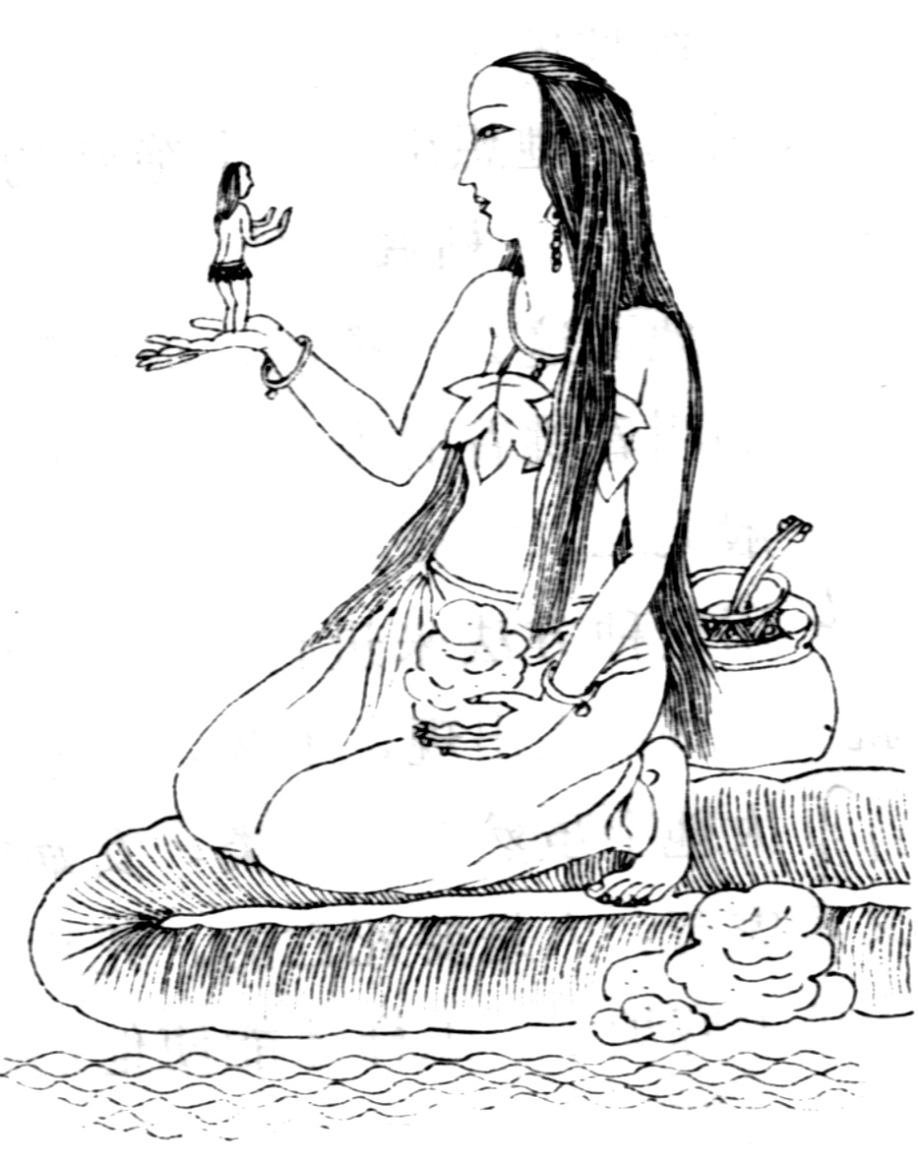
女娲造人

Slide 6
神话：是关于神仙或神化的古代英雄的故事。是古代人民对自然现象和社会生活的一种天真的解释和美丽的向往，常有浓厚的幻想色彩。
“神话是通过人民的幻想，用一种不自觉的艺术方式加工过的自然和社会形态本身。”
——马克思

Slide 7
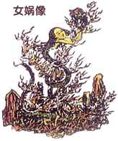
女娲造人
袁 珂

Slide 8
作者简介：
袁珂，生于1916年，神话学家。四川省新繁县人。论著有《中国古代神话》、《山海经校注》等。
《中国古代神话》是中国第一部汉民族古代神话专著。

Slide 9
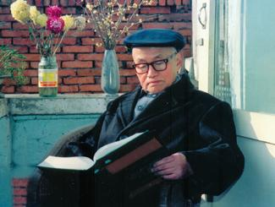
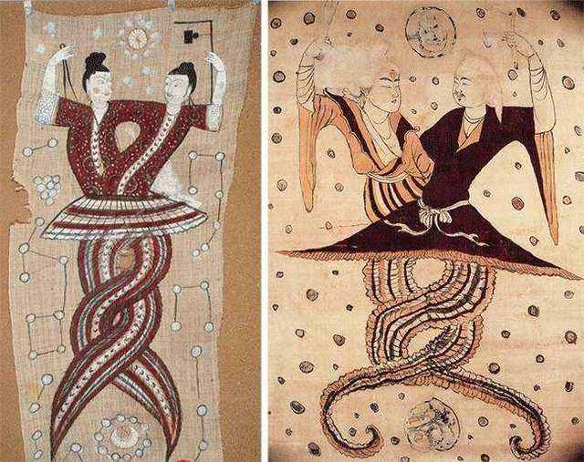


Slide 10
字词读音
mǎng zhēn péng bó chéng chè chān huo
莽莽榛榛 蓬勃 澄澈 掺和
qì gài líng mǐn mián yán tuán
气概 灵敏 绵延 抟
xiá gōng gēng
力不暇供 絙

Slide 11

《风俗通》中关于女娲的记载：
通常说天地开辟以后，还没有人类。女娲揉团黄土造成人。这项工作太费力了，女娲忙不过来，就把一根绳子放到泥浆中，拉出来，溅出的泥点子就成了人。所以那些富贵者，就是女娲用黄土造出的人；那些贫贱平庸的人，就是女娲用绳索甩出的人。
女娲在神祠里祷告，祈求神任命她做女媒。于是女娲就安排男女婚配。

Slide 12
探究品味
复述课文情节，对照《风俗通》中关于女娲的记载，找出课文丰富了哪些内容，哪里最见出作者的想象力。

Slide 13
参考：课文在原来的基础之上增加了：
（1）女娲造人的起因；
（2）女娲造人的具体过程；
（3）人造出来之后欢欣喜悦场面；
（4）女娲像人一样具有心理活动和喜怒哀乐等情绪；
（5）作者的评述。
其中女娲造出小人后欢欣鼓舞的场面以及对女娲的人性化描写最见作者的想象力。

Slide 14
跳读课文，划出课文中表现女娲对人类诞生的喜悦心情的句子，讨论交流一下自己的感受。
提示：人类的产生给大自然带来了无限的生机；人类产生的同时，也产生了“爱”，产生了人间的温暖
……

Slide 15
讨论：
1、女娲造人的具体过程是真的吗？你怎样理解这种写法？
2、你也发挥一下自己的想象，对女娲造人的动机、经过做另一种推测，说给大家听。

Slide 16
这篇神话详述了女娲造人的具体过程，表现了原始初民对人类自身来源地好奇、追索，以及在当时社会生活条件下所做出的极富想象力的解释。

Slide 17
研读课文：
说说你对女娲的认识。
从_____________中，可以看出女娲是一个_________________的人。

Slide 18
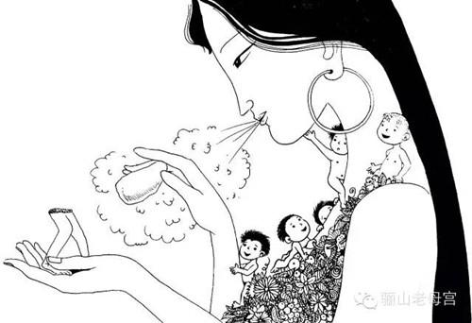

Slide 19
人性化的神
神性
神通广大
（神）
女
娲
勤劳、聪明有爱心
有创造力
（母亲）
人
性

Slide 20
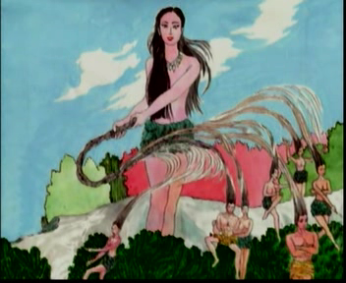

女娲的形象
通过作者对女娲形象的塑造，你对想象又有了怎样的认识？
想 象
女娲
大胆奇特
合情合理

Slide 21
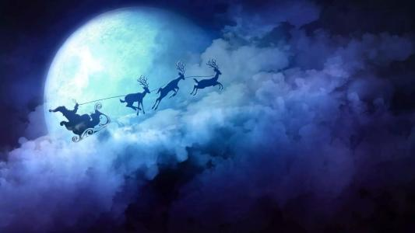
神
话
的
特
点
丰富的想象力
鲜明的人物形象
美好的情感

Slide 22
想象力比知识更重要。因为知识是有限的，而想象概括着世界上的一切，推动着社会的进步，成为知识进化的源泉。 ——爱因斯坦
想象力是发明、发现及其他创造活动的源泉。 ——古希腊的亚里士多德
想象力是人类能力的试金石，人们正是依靠想象力征服世界！
——被誉为创造学之父的奥斯本

Slide 23
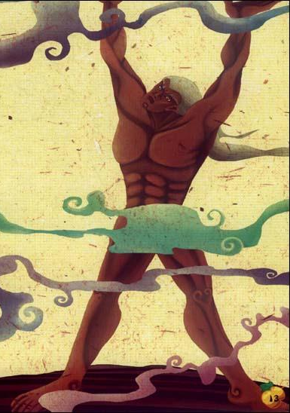
课外拓展：
盘古开天地
天地混沌如鸡子，盘古生其中，万八千岁，天地开辟，阳清为天，阴浊为地，盘古在其中，一日九变，神于天，圣于地，天日高一丈，地日厚一丈，盘古日长一丈，如此万八千岁，天数极高，地数极深，盘古极长，后乃有三皇。（《三五历纪》）

Slide 24
（二）
（天地）首生盘古，垂死化身：气成风云，声为雷霆，左眼为日，右眼为月，四肢五体为四极五岳，血液为江河，筋脉为地理，肌肉为田土，发髭（zī）为星辰，皮毛为草木，齿骨为金石，精髓为珠玉，汗流为雨泽。身之诸虫 因风所感 化为黎盳(民)（《绎史》）

Slide 25
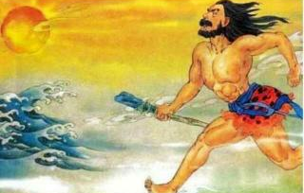
夸父追日
夸父不量力，欲追日景，逐之于隅谷之际。渴欲得饮，赴饮河渭。河渭不足，将走北饮大泽。未至，道渴而死。弃其杖，尸膏肉所浸，生邓林。邓林弥广数千里焉。

Slide 26
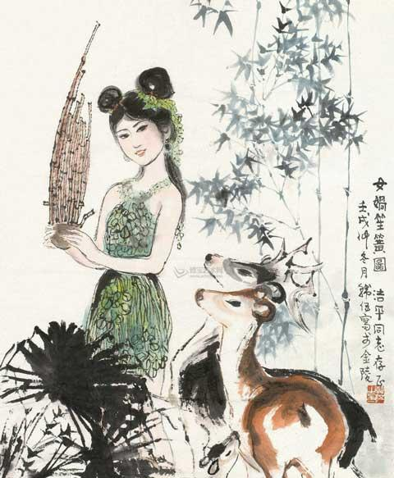
请展开想象的翅膀,编一个生动的故事。
《世本·作篇》：“女娲作笙簧。”
译文：女娲发明了管乐器，给寂寞的人类带来乐舞欢欣！

Slide 27
订正小测和抄写本；
《学案》P66“新课探知”、P67-68“一课两练”；
作业
抄写《杞人忧天》，发挥想象，将其改写成白话故事。

